Slide 1

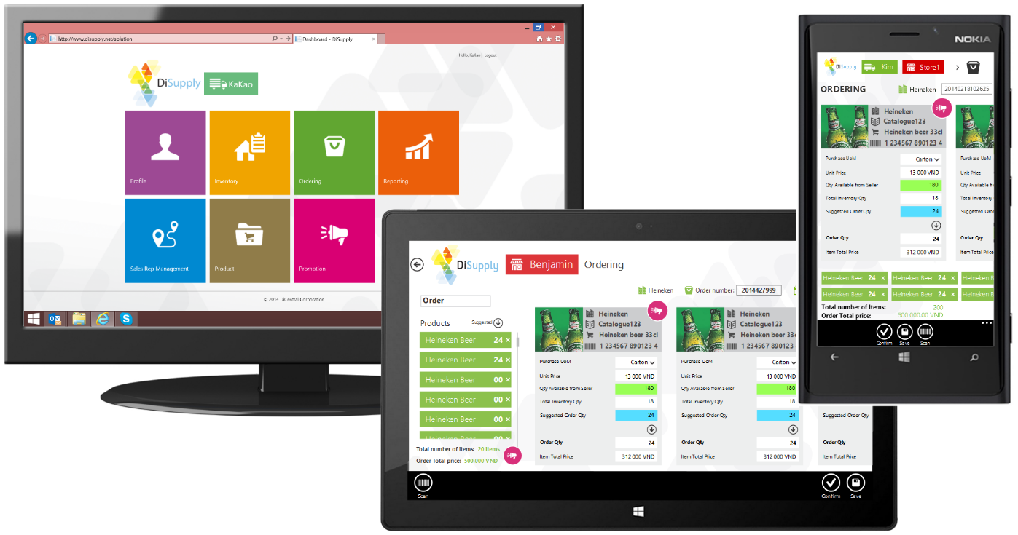


Training document: User Management

Slide 2
Nội dung:
Giới thiệu vai trò và quyền người dùng (Default)
Định nghĩa vai trò và phân quyền người dùng
Tạo thông tin người dùng và gán quyền sử dụng hệ thống
Đăng kí kích hoạt thông tin người dùng

Slide 3
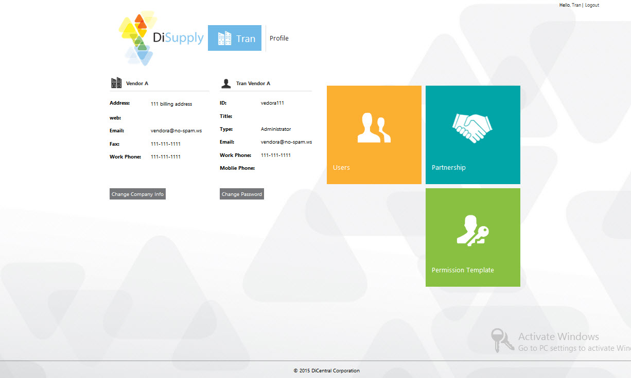
1. Giới thiệu default roles and permission
Đường dẫn: ~| Profile| User Permission
1. Chọn Permission Template

Slide 4
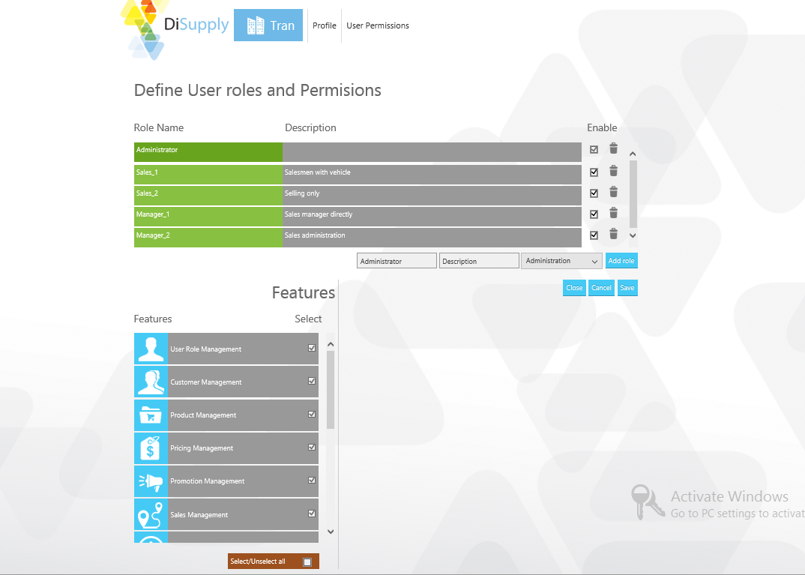
1. Giới thiệu default roles and permission
2. Chọn Administrator item
3. Chọn Feature cụ thể (ex: User Management) để xem danh sách functionalities
Features mặc định gán đến Admin của Vendor site
Notes:
Our response to those market needs and trends, as we see it at DiCentral, is our B2B platform DiSupply.

Slide 5
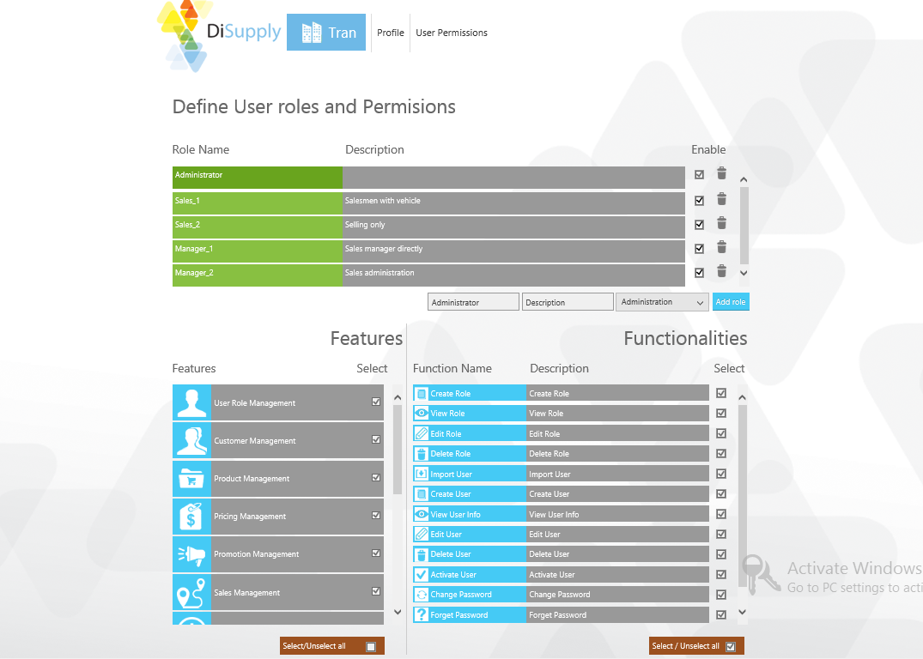
1. Giới thiệu default roles and permission
4. Danh sách functionalities của User Management
Notes:
Our response to those market needs and trends, as we see it at DiCentral, is our B2B platform DiSupply.

Slide 6
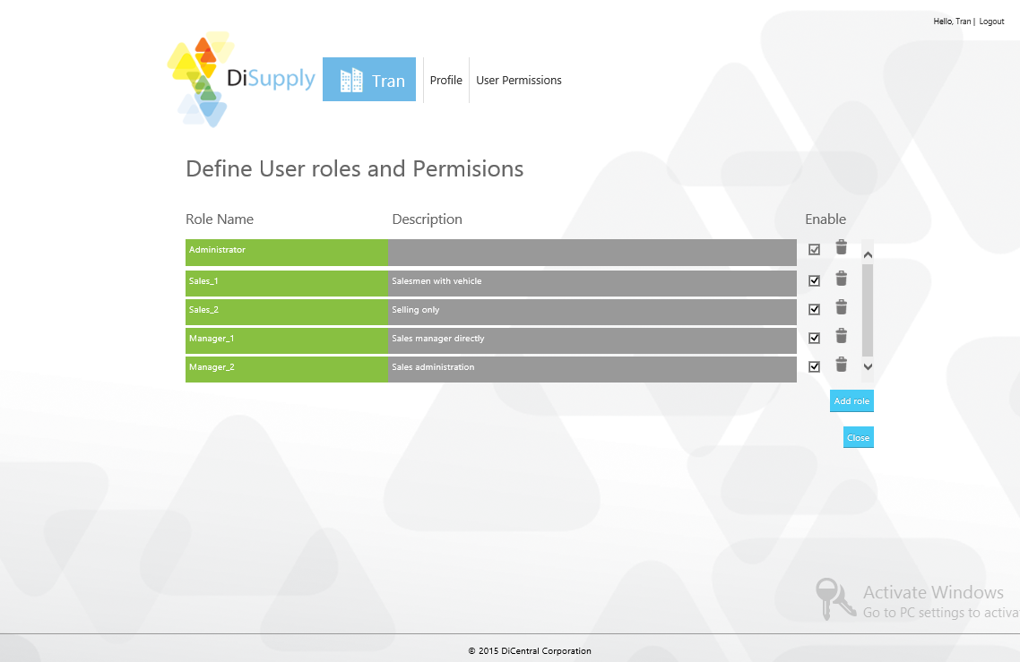
2. Định nghĩa vai trò và phân quyền người dùng
Đường dẫn: ~| Profile|User Permision
1. Chọn Add

Slide 7
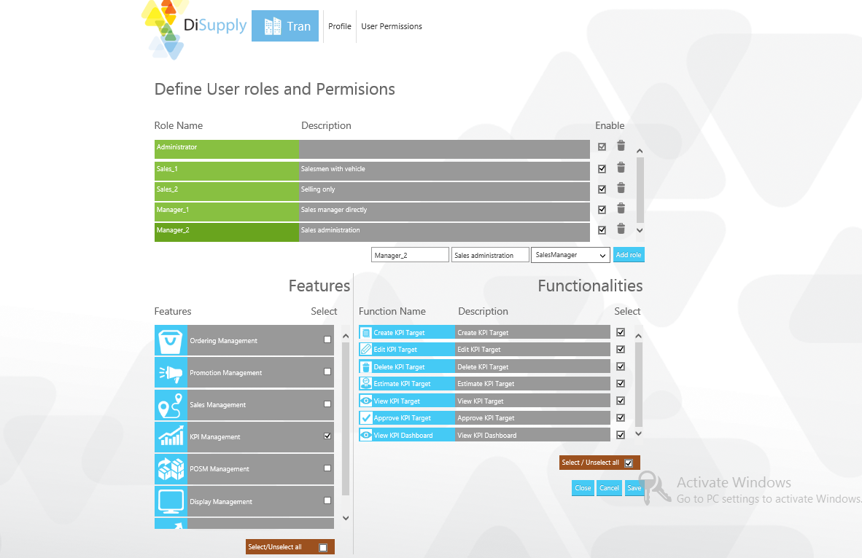
2. Định nghĩa vai trò và phân quyền người dùng
3. Nhập diễn giải cho role
4. Chọn nhóm người dùng thuộc role
2. Nhập tên role
6. Chọn functionalities cụ thể
7. Chọn để kích hoạt
8. Chọn Save để lưu lại
5. Chọn features gán đến role

Slide 8
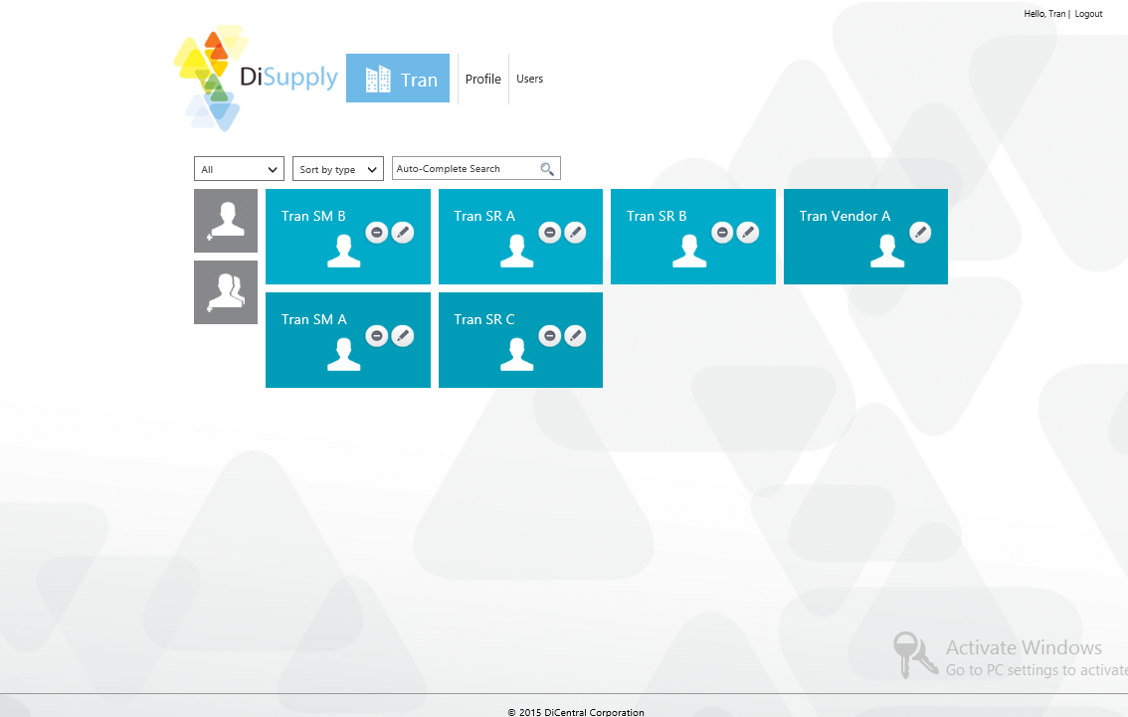
3. Tạo thông tin người dùng
Đường dẫn: ~| Profile|User
1. Chọn để thêm mới người dùng
Danh sách người dùng (xanh đậm: Đã được kích hoạt; Xanh nhạt: Chưa kích hoạt)
Chọn import danh sách người dùng

Slide 9
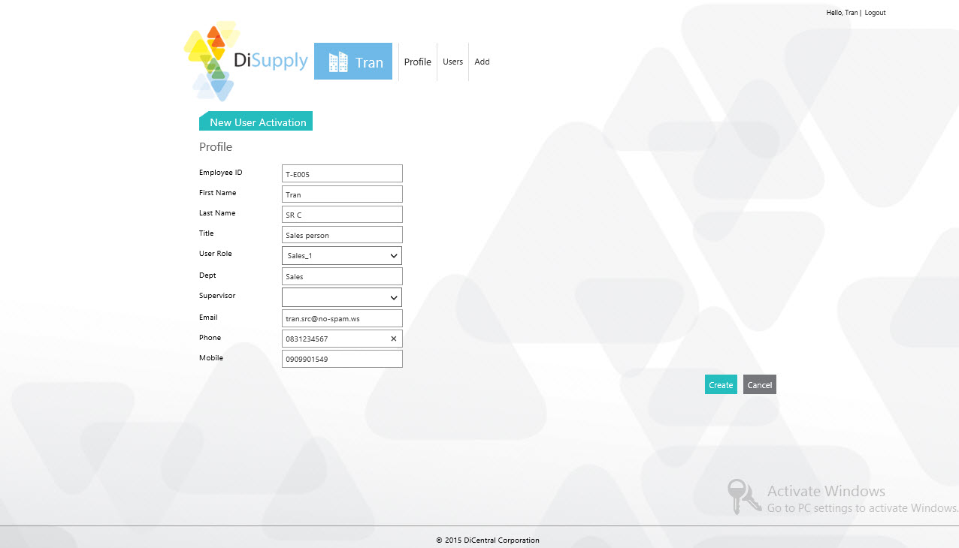
3. Tạo thông tin người dùng
6. Chọn Create để hệ thông ghi nhận thông tin người dùng và gửi thông kích qua email
2. Nhập thông tin người dùng
4. Chọn thông tin người quản lý (nếu cần)
3. Chọn roles đã định nghĩa để gán quyền người dùng
5. Nhập thông tin email

Slide 10
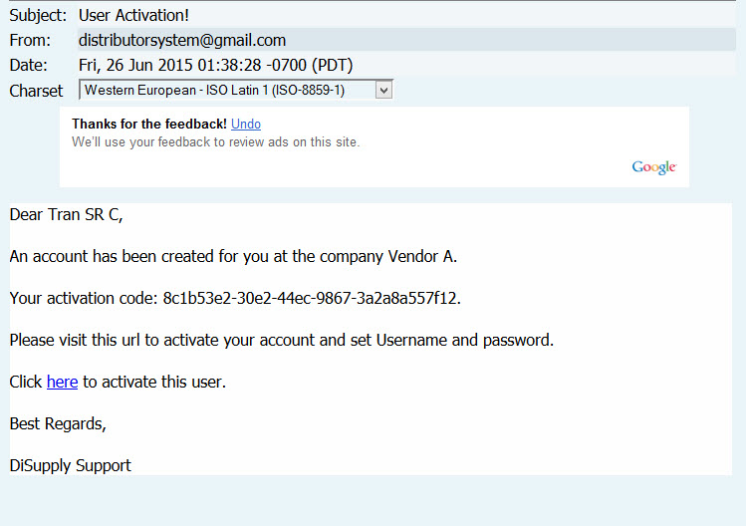
4. Đăng kí kích hoạt thông tin người dùng
Thông tin người dùng gửi thông qua email
7. Chọn ‘here’ để kích hoạt account

Slide 11
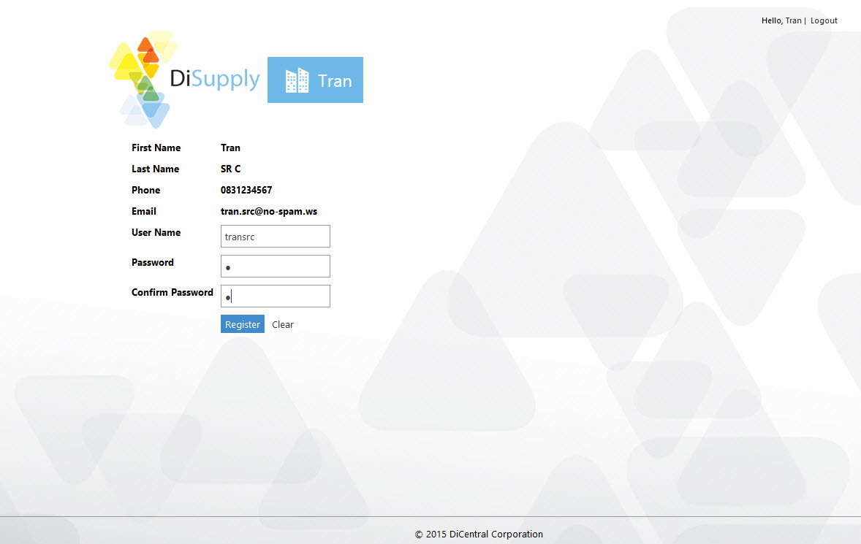
4. Đăng kí kích hoạt thông tin người dùng
8. Nhập thông User name/ Password
9. Chọn Register

Slide 12
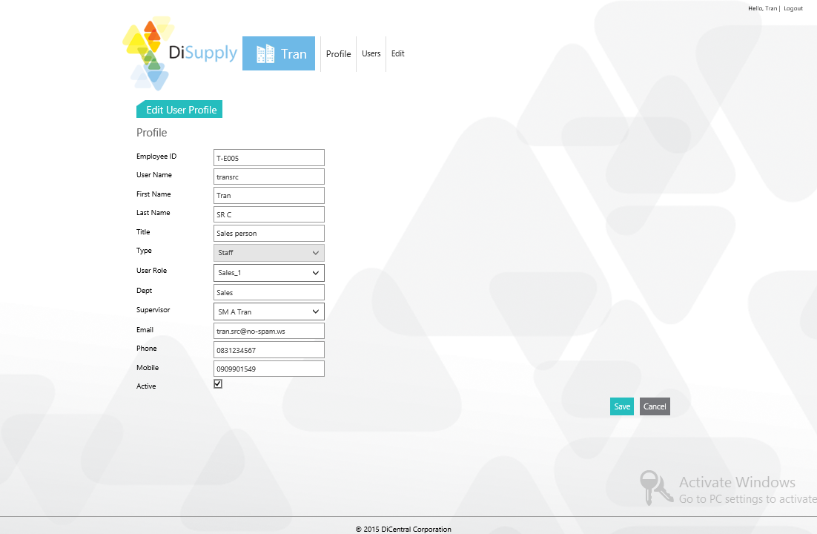
4. Đăng kí kích hoạt thông tin người dùng
Thông tin người dùng được kích hoạt

Slide 13
Thank you!
The link to practice with DiSupply: http://disupply.dicentral.com.vn:8080/DiSupply/account/login

